Slide 1

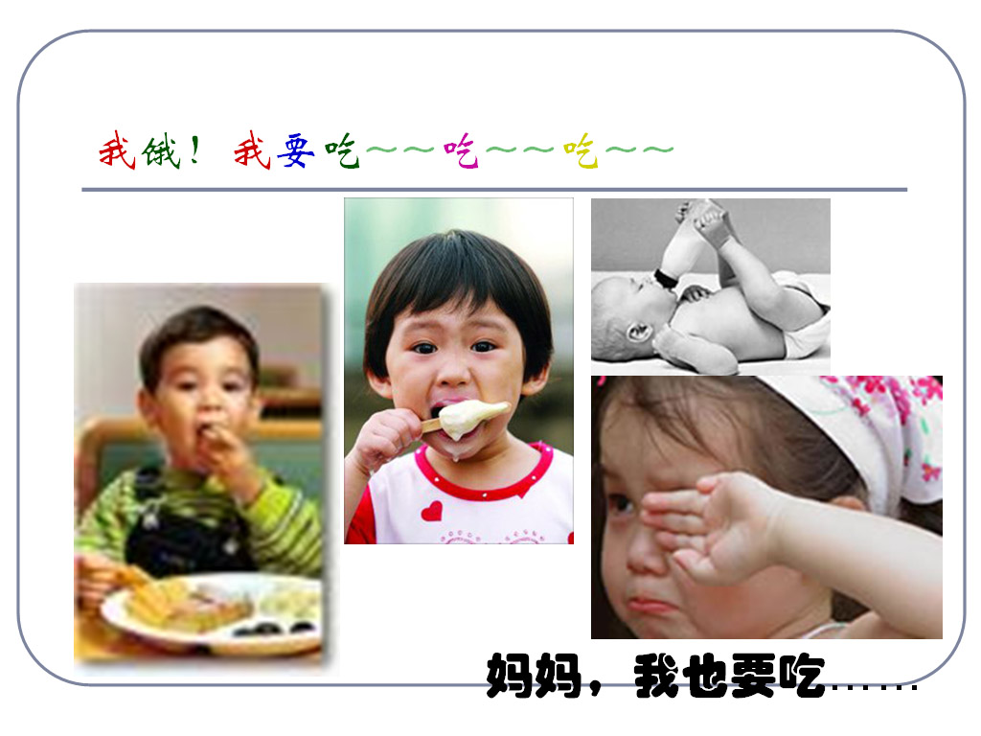
第5章 细胞的能量供应和利用

Slide 2
第1节第1课时
降低化学反应活化能的酶
酶的作用和本质

Slide 3
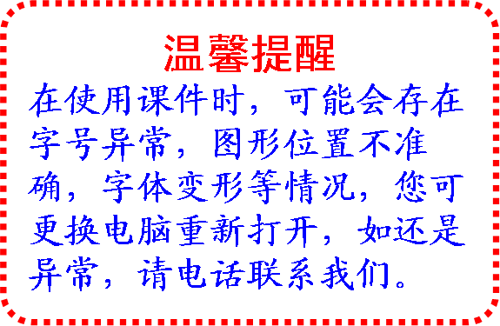
学习目标
1．说出细胞代谢离不开酶的原因
2．概述酶的作用和本质
3．完成“比较过氧化氢在不同条件下的分解”实验，通过观察实验现象，体验酶与普通催化剂的区别

Slide 4
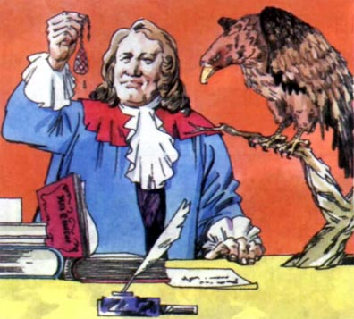
斯帕兰札尼实验
消化
——纯物理过程
？
——化学物质起作用
？
实验中用金属小笼的目的是什么？能否改为密封金属盒？
推测是胃内的化学物质将肉块分解了。

Slide 5
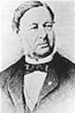
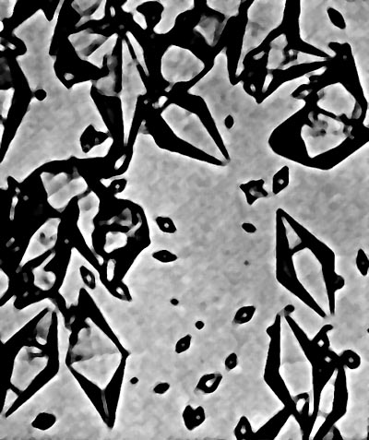
施 旺
1930年Northrop分离得到的胃蛋白酶结晶
1834年，提取并命名胃蛋白酶

Slide 6
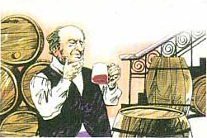
关于酶本质的探索
？
糖 酒精+CO₂
对这一问题的争论有哪些观点？代表人物分别是谁？
他们争论的焦点是什么？出现争论的原因是什么？
是哪位科学家通过怎样的实验结束了这场争论？得到了什么结论？
是谁最先鉴定出酶的化学本质？为什么在他之前很难鉴定？

Slide 7
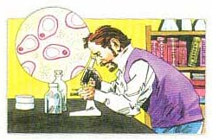
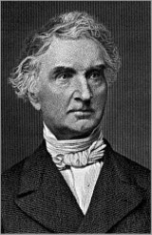
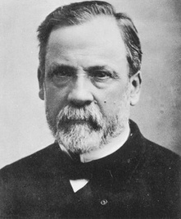
关于酶本质的探索
？
糖 酒精+CO₂
对这一问题的争论有哪些观点？代表人物分别是谁？
巴斯德（微生物学家）
李比希（化学家）
是细胞内某些物质在细胞死亡裂解后的作用
是活酵母细胞
的作用

Slide 8
关于酶本质的探索
？
糖 酒精+CO₂
他们争论的焦点是什么？出现争论的原因是什么？
对这一问题的争论有哪些观点？代表人物分别是谁？
巴斯德（微生物学家）
李比希（化学家）
是细胞内某
些物质在细胞
死亡裂解后的
作用
是活酵母细胞
的作用

Slide 9
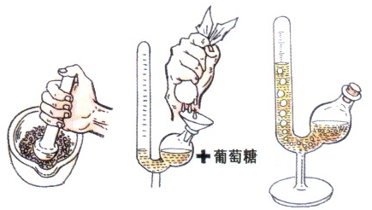
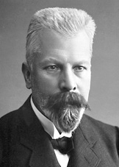
关于酶本质的探索
毕希纳（化学家）
？
糖 酒精+CO₂
酵母细胞提取液与活酵母细胞作用相同
他们争论的焦点是什么，出现争论的原因是什么？
是谁通过怎样的实验结束了这场争论？得到什么结论？
巴斯德（微生物学家）
李比希（化学家）
是活酵母细胞
的作用
是某些物质在
细胞死亡裂解
后的作用

Slide 10
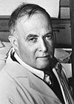
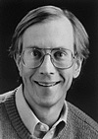
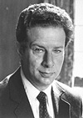
是谁最先鉴定出酶的化学本质？为什么在他之前很难鉴定？
脲酶是蛋白质
萨姆纳
少数RNA也具有生物催化功能
切赫
奥特曼

Slide 11
巴斯德之前
发酵是纯化学反应，与生命活动无关
巴斯德
李比希
引起发酵的是细胞中的某些物质，但这些物质只有在酵母细胞死亡并裂解后才能发挥作用
发酵与活细胞有关，发酵是整个细胞而不是细胞中某些物质起作用
毕希纳
酵母细胞中的某些物质能够在酵母细胞破碎后继续起催化作用，就像在活酵母细胞中一样
萨姆纳
脲酶是蛋白质
切赫、奥特曼
少数RNA也具有生物催化功能

Slide 12


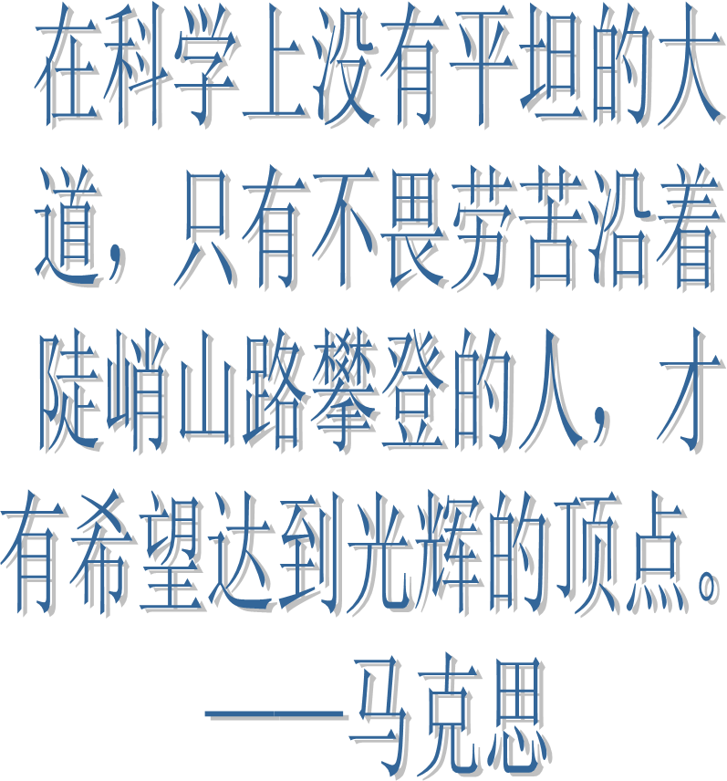

Slide 13
酶的本质
※
酶是 产生的具有 的
活细胞
催化作用
有机物
来源
功能
※ 绝大多数酶是蛋白质, 少数是RNA
酶是一类生物催化剂

Slide 14

细胞代谢——细胞中每时每刻进行的化学反应，统称为细胞代谢。

Slide 15




酶在细胞代谢中的作用是什么？
下面我们通过一个实验来探究这个问题。
实验探究：
比较过氧化氢在不同条件下的分解

Slide 16
实验原理
体外
2H₂O₂ 2H₂O + O₂
2H₂O₂ 2H₂O + O₂
Fe³⁺
2H₂O₂ 2H₂O + O₂
体内
过氧化氢酶
2H₂O₂ 2H₂O+O₂

Slide 17
目的要求
通过比较过氧化氢在不同条件下分解的快慢，
了解过氧化氢酶的作用和意义。
实验材料
1.新配制的体积分数为3%的过氧化氢溶液
2.质量分数为3.5%的FeCl₃溶液
3.新鲜的质量分数为20%的肝脏（如猪肝、鸡肝等）研磨液

Slide 18
比较过氧化氢在不同条件下的分解
对照组
实验组
步骤 |  | 试管编号 |  |  |  | 说明
 |  | 1 | 2 | 3 | 4
一
二
现象
结论
对照实验
变量
H₂O₂ 浓度
3%
3%
3%
3%
无关变量
剂量
2ml
2ml
等量原则
2ml
2ml
鲜肝研磨液
单一变量原则
人为改变的变量
反应条件
常温
90℃
FeCl₃
自变量
剂量
2滴
2滴
气泡产生
不明显
少量
较多
大量
随自变量的变化而变化的变量
因变量
卫生香燃烧
不复燃
不复燃
变亮
复燃
1.高温可以加快过氧化氢分解
2.FeCl₃能催化过氧化氢分解
3.过氧化氢酶能催化过氧化氢分解
4.过氧化氢酶的催化效率比FeCl₃高

Slide 19
讨论
1.与1号试管相比，2号试管出现什么不同的现象？这一现象说明什么？
2.在细胞内能通过加热来提高反应速率吗？
3.3号和4号试管未经加热，也有大量气泡产生，这说明什么？
提示：放出气泡多。加热能促进过氧化氢的分解,提高反应速率。
提示：不能。
提示：说明过氧化氢酶和Fe³⁺都能促进过氧化氢的分解。
4.3号与4号相比，哪支试管中的反应速率快？这说明什么？
提示：4号说明过氧化氢酶比Fe³⁺的催化效率高得多。

Slide 20

酶为什么能催化生物化学反应？
加热为什么能加快化学反应？
H₂O₂ (常态) H₂O₂(活跃状态)
能量
活化能
加热
分子从常态转变为容易发生化学反应的活跃状态所需要的能量称为活化能。

Slide 21
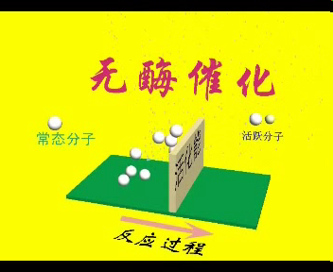

酶在细胞代谢中的作用（催化机理）

Slide 22

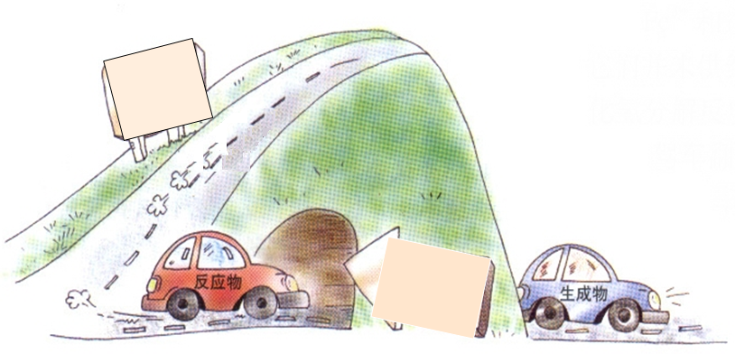

本实验中化学反应的机理
活跃状态
无催化剂途径
活化能
活化能
有催化剂途径
常态

Slide 23
没有酶催化
酶使活化能降低
能量
有酶的催化
反应过程
催化剂可以降低化学反应的活化能。与无机催化剂相比，
酶降低活化能的作用更显著，因而催化效率更高。

Slide 24
小结
酶在细胞代谢中的作用
1.细胞代谢
2.实验：比较过氧化氢在不同条件下的分解。
(1)实验原理：2H₂O₂→2H₂O+O₂
(2)实验目标
3.控制变量。
4.酶的作用原理。
(1)活化能。
(2)酶的作用：催化作用，降低化学反应的活化能。
(3)酶作用的原理：同无机催化剂相比,酶降低
活化能的作用更显著，因而催化效率更高.

Slide 25
基础闯关
1．在过氧化氢酶和Fe³⁺的催化效率比较的实验中，
把肝脏制成研磨液的目的是（ ）。
A．有利于过氧化氢酶与底物充分接触
B．保护过氧化氢酶
C．提高过氧化氢酶的活性
D．以上说法都不正确
2．同无机催化剂相比，酶具有更高的催化效率的原因
是（ ）
A．降低反应的活化能
B．供给反应物能量
C．改变了反应途径
D．降低反应活化能的作用更显著
A
D

Slide 26
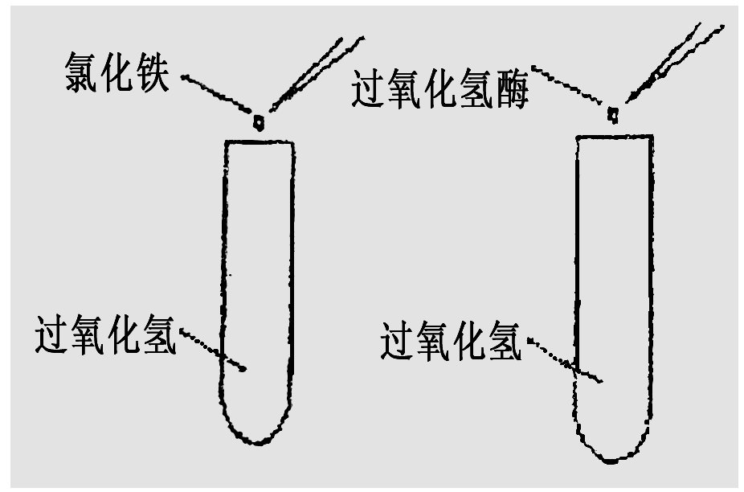
A
3．在下图所示的实验中属于自变量的是 （ ）
A．催化剂不同 B．过氧化氢分解速率的大小
C．试管的大小 D．试管中的过氧化氢溶液的量
4．下列有关对照实验设置的叙述中，错误的是（ ）
A．要设置对照组和实验组
B．要遵循单因子变量原则
C．无关变量要始终相同且适宜
D．自变量要始终保持相同
D

